Slide 1

Департамент економічного розвитку та регіональної політики
Миколаївської обласної державної адміністрації
Соціально-економічний розвиток
Миколаївської області
за 2020 рік

Slide 2
ЗМІСТ
Виконання основних показників Програми | 3
Загальна характеристика області | 4
Структура економіки | 5
Промисловість, індекси промислової продукції | 6
Сільське господарство, індекси виробництва харчових продуктів | 7-8
Інвестиційна діяльність | 9
Зовнішньоекономічна діяльність | 10-11
Прямі іноземні інвестиції | 12
Проєкти міжнародної технічної допомоги | 13
Підприємництво | 14-15
Продовольча безпека та цінова ситуація | 16-17
Демографія, зайнятість, заробітна плата та заборгованості з неї | 18
2

Slide 3
Виконання основних показників Програми «Миколаївщина - 2017» дію Програми продовжено рішенням Миколаївської обласної ради №6 від 21.12.2017
Показники | Прогноз на 2020 рік | Факт 2020 рік
Валовий регіональний продукт, у % до попереднього року | 94,2 | 103,0¹
Індекс промислової продукції, % до попереднього року | 96,0 | 102,6
Валова продукція сільського господарства, % до попереднього року | 86,3 | 74,9
Обсяг капітальних інвестицій, у % до попереднього року | 90,1 | 52,0
Оборот роздрібної торгівлі (з урахуванням товарообороту як юридичних, так і фізичних осіб), у % до попереднього року | 101,2 | 104,5
Обсяг експорту товарів та послуг у млн дол. США | 2266,6 | 2419,5
Обсяг експорту товарів та послуг у відсотках до попереднього року | 97,4 | 103,8
Обсяг імпорту товарів та послуг у млн дол. США | 774,4 | 810,8
Обсяг імпорту товарів та послуг у відсотках до попереднього року | 76,1 | 79,5
Кількість зайнятих економічною діяльністю у віці 15-70 років, тис.осіб | 496,6 | 482,6²
Рівень безробіття (за методологією МОП), у % до економічно-активного населення у віці 15-70 років | 9,6 | 10,4²
Середньомісячна заробітна плата штатного працівника, гривень | 10 197,4 | 11 414
Кількість суб’єктів МСП (з урахуванням мікро-підприємництва) у розрахунку на 10 тис. осіб наявного населення, одиниць | 110 | 109
Кількість найманих працівників МСП у загальній кількості найманих працівників суб’єктів господарювання, % | 83 | 82,3
1 – дані за 2018 рік; 2- дані за січень-вересень 2020 року
3

Slide 4
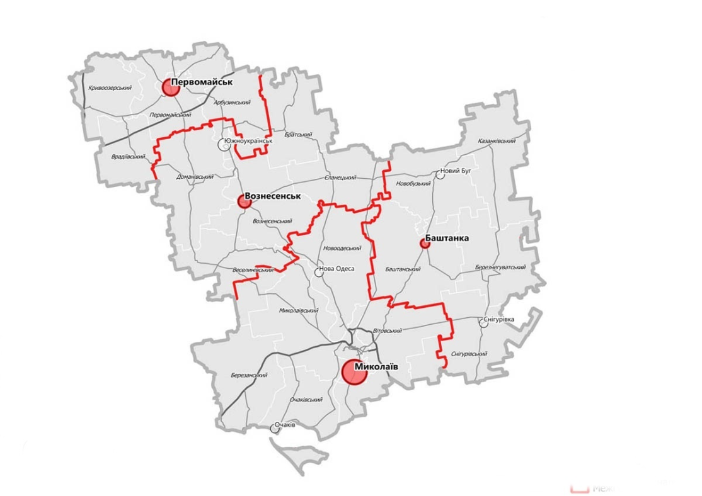
Загальна характеристика області
Район | Адміністративний центр | Настелення, тис.осіб (станом на 01.01.2020) | Кількість громад
Миколаївський | м. Миколаїв | 651,19 | 19
Вознесенський | м. Вознесенськ | 180,48 | 13
Первомайський | м. Первомайськ | 149,67 | 8
Баштанський | м. Баштанка | 138,52 | 12
Область займає –
24,6 тис. км^{2,} , що становить 4,1% території України.
З півдня омивається Чорним морем
До території області належать острів Березань і частина Кінбурської коси
Чисельність населення
1 119,9 тис.осіб
52 ОТГ
Через область проходять міжнародні автомобільні транспортні коридори:
Євроазійський із проходженням по Україні: Одеса – Миколаїв – Херсон;
ЧЕС із проходженням по Україні: Рені – Ізмаїл – Одеса – Миколаїв – Херсон – Мелітополь – Бердянськ – Маріуполь – Новоазовськ;
Балтійське море – Чорне море з проходженням по Україні: Ягодин – Ковель – Луцьк – Тернопіль – Хмельницький – Вінниця – Умань – порти Чорного моря
4

Slide 5
Структура економіки (в розрізі основних галузей)
ВДВ
(дані за 2018 рік)
Збір ПОДАТКІВ до бюджетів (дані за 2020 рік)
ЗАЙНЯТІСТЬ населення
(дані за 2019 рік)
5

Slide 6
Промисловість
Обсяг реалізованої
промислової продукції –
62,274 млрд грн
Темпи приросту (зниження) обсягів
промислової продукції (за основними видами, у %)
Структура промисловості (млн грн)
(в розрізі основних галузей за 2020 рік)
Постачання
електроенергії, газу –
20 754,2
(33,3%)
Постачання
електроенергії, газу
-22,0
-29,0
Виробництво неметалевої
мінеральної
продукції
Виробництво
харчових продуктів
Машино-
будування
Машинобудування –
4 716,6
(7,6%)
Добувна
промисловість
Легка
промисловість
Виробництво
неметалевої
мінеральної
продукції –
2 434,4
(3,9%)
Металургійне
виробництво
Металургійне
виробництво –
7 826,1
(12,6%)
Легка
промисловість –
572,0
(0,9%)
Динаміка індексів промислової продукції
( у % до відповідного періоду попереднього року )
Інші –
4 669,8
(7,5%)
6

Slide 7
Сільське господарство
Обсяг реалізованої с/г продукції
великими та середніми підприємствами
за січень-грудень 2020 року – 12,5 млрд грн (-4,3%)
(рослинництво – 11,9 млрд грн,
тваринництво – 0,6 млрд грн)
Індекси сільськогосподарської продукції, %
Питома вага регіону в загальному обсязі виробництва валової продукції сільського господарства – 3,2 %
в т.ч. сільськогосподарські підприємства – 71,2 %,
господарства населення – 81,6%
Продукція, вироблена всіма категоріями господарств за січень-грудень 2020 року
Структура валової продукції сільського господарства
Рослинництво 86,8%
Тваринництво 13,2%
зерна, тис тонн | 2395,6 | 24,8%
картоплі, тис тонн | 206,6 | 16,9%
овочів, тис тонн | 566,7 | 18,4%
плодів та ягід, тис тонн | 24,9 | 11,0%
винограду, тис тонн | 21,8 | 28,7%
ріпаку, тис тонн | 131,4 | 33,6%
соняшнику, тис тонн | 693,9 | 34,7%
м’яса, тис тонн | 45,1 | 11,4%
молока, тис тонн | 278,5 | 6,9%
яєць, млн шт. | 201,6 | 26,8%
вовни, тонн | 99,0 | 12,4%
- 8,1% винограду
- 6,3 % вовни
- 5,9% овочів
- 5,3% соняшнику
- 3,8% зернових культур
- 3,0% молока
- 1,3% плодовоягідних культур
- 1,3% м`яса
- 1,2% яєць
- 1,0% картоплі
Миколаївщина
в Україні виробляє
7

Slide 8
Індекси промислової продукції із виробництва харчових продуктів та напоїв
(% до відповідного періоду попереднього року)
Частка виробництва
харчової продукції
Миколаївської області
в загальнодержавному обсязі
+8,0 в.п
52,0 %
концентрованих томатних пюре та паст
48,0 %
фруктових та овочевих сумішей соків
32,0 %
молока та вершків згущених підсолоджених
19,5 %
сирів свіжих неферментованих
14,3 %
олії соняшникової
нерафінованої
8

Slide 9
Інвестиційна діяльність
Структура капітальних інвестицій за джерелами фінансування за 2020 рік
(у % до загального обсягу)
Обсяг капітальних інвестицій
у 2020 році– 7,8 млрд грн
52,0% (% до 2019 року)
Структура капітальних інвестицій
за видами економічної діяльності, %
Промисловість
1 985,6 млн грн
(25,4%)
Будівництво
206,3 млн грн
(2,6%)
Сільське господарство
1 289,8 млн грн
(16,5%)
Інше
270,3 млн грн
(3,4%)
Соціальна сфера
145,9 млн грн
(1,9 %)
Оптова та
роздрібна торгівля
1 499,9 млн грн
(19,2%)
Державне управління
та оборона
2 316,7 млн грн
(29,6%)
9

Slide 10
Зовнішньоекономічна діяльність у 2020 році
5
Експорт та імпорт товарів і послуг,
млн.$
Зростання
експорту
відбувається
років поспіль
Експортні поставки
в 3 раза перевищують імпортні ввезення
Експорт
Імпорт

Slide 11









Зовнішньоекономічна діяльність у 2020 році
Структура експорту товарів
Структура імпорту товарів
47,8%
ЗЕРНОВІ КУЛЬТУРИ
$ 1,1 млрд
28,2%
РУДИ
$ 223 млн
+ 8,7%
+ 3,5%
21%
ГЛИНОЗЕМ
$ 472,9 млн
22,8%
МАШИНОБУДУВАННЯ
$ 180,4 млн
- 9,4%
- 43,7%
12%
НАСІННЯ ОЛІЙНИХ
$ 270,5 млн
14,3%
ТРАНСПОРТНІ ЗАСОБИ
$ 113,4 млн
- 22%
+ 33,2%
6,6%
ОЛІЯ
$ 149,1 млн
8,1%
ХАРЧОВІ ПРОДУКТИ
$ 63,9 млн
в 3,2 р.
- 12,7%
5,4%
ХАРЧОВІ ПРОДУКТИ
$ 120,6 млн
4,5%
МЕТАЛИ
$ 35,5 млн
+ 65,6%
- 17,3%

Slide 12








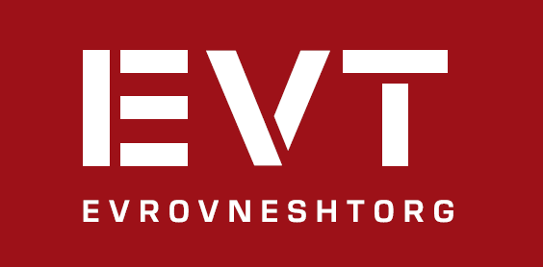

Прямі іноземні інвестиції
ОФІЦІЙНІ ДАНІ НБУ
$ 268,2 МЛН
Кіпр – 39,9%
48 країн інвесторів
СКЛАДСЬКЕ ГОСПОДАРСТВО
57,6%
Сінгапур – 6,7%
ПРОМИСЛОВІСТЬ
19,4%
АДМІНІСТРАТИВНЕ ТА ДОПОМІЖНЕ ОБСЛУГОВУВАННЯ – 14,1%
Нідерланди – 40,6%
Компанії зі світовим ім'ям реалізують
в області проєкти на суму $ 1,4 млрд
$ 280 млн
$ 50 млн
$ 200 млн
$ 190 млн
$ 75 млн
$ 65 млн
$ 65 млн

Slide 13








Проєкти міжнародної допомоги
Облдержадміністрація - бенефіціар:
Інші проєкти:
Український проект бізнес-розвитку
плодоовочівництва
(19,3 млн канадських дол на 3 області,
за 2020 рік – 1,4 млн грн)
Інтенсифікація торгівлі і модернізація сектору бджільництва, а також пов’язаних з ним секторів економіки у Басейні Чорного моря» (125,4 тис євро,
за 2020 рік – 644 тис. грн)
Програма для України з розширення прав і можливостей на місцевому рівні, підзвітності та розвитку «U-LEAD з Європою»
Розробка курсу на зміцнення місцевого самоврядування в Україні (ПУЛЬС)
Децентралізація приносить кращі результати та ефективність (DOBRE)
Переможці у 2020 році
«Об’єднання співвласників багатоквартирних будинків для впровадження сталих енергоефективних рішень» (HOUSES)
Туризм, спадщина і творчість
(208, 4 тис євро)
Економіко-соціальний бізнес - інкубатор для ОТГ (5,9 млн грн)
Розвиток Інноваційного Кластеру «RInnoHUB ( 5,9 млн грн)
Інкубатор з запуску бізнесу у сфері аквакультури (AQUABATOR) (8,9 млн грн)
«Подолання наслідків конфлікту, пілотний проект з відновлення та розбудови спроможностей» (2 субпроєкти у
м. Миколаїв та м.Первомайськ)
13

Slide 14
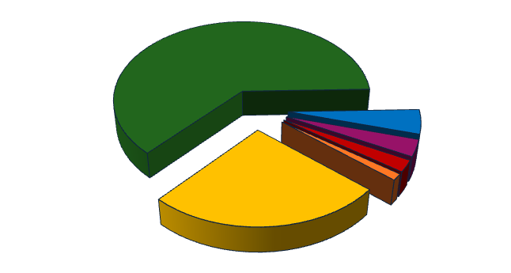
Структура суб’єктів підприємницької діяльності
у грудні 2020 року по містах та районах
Кількість зайнятих працівників на малих та середніх підприємствах
за 2019 рік –
111 708 осіб
(83,2% до загальної кількості зайнятих працівників)
Кількість зареєстрованих суб'єктів підприємницької діяльності , один.
 | На 01.01. 2021 | На 01.01. 2020 | Приріст, %
Область | 98977 | 98105 | 0,9
м. Миколаїв | 62365 | 61506 | 1,4%
м. Первомайськ | 4685 | 4703 | -0,4%
м. Вознесенськ | 3220 | 3222 | -0,1%
м. Южноукраїнськ | 2242 | 2185 | 2,6%
м. Очаків | 1227 | 1241 | -1,1%
Арбузинський | 977 | 973 | 0,4%
Баштанський | 1984 | 1982 | 0,1%
Березанський | 1608 | 1575 | 2,1%
Березнегуватський | 999 | 995 | 0,4%
Братський | 924 | 944 | -2,1%
Веселинівський | 1189 | 1192 | -0,3%
Вітовський | 2990 | 3014 | -0,8%
Вознесенський | 1279 | 1262 | 1,3%
Врадіївський | 775 | 766 | 1,2%
Доманівський | 1105 | 1118 | -1,2%
Єланецький | 901 | 872 | 3,3%
Казанківський | 945 | 952 | -0,7%
Кривоозерський | 1098 | 1088 | 0,9%
Миколаївський | 1550 | 1569 | -1,2%
Новобузький | 1522 | 1556 | -2,2%
Новоодеський | 1908 | 1904 | 0,2%
Очаківський | 734 | 746 | -1,6%
Первомайський | 1199 | 1169 | 2,6%
Снігурівський | 1551 | 1571 | -1,3%
м. Миколаїв – 62 365
63,0%
м. Первомайськ – 4 685
4,8%
м. Вознесенськ – 3 220
3,2 %
м. Южноукраїнськ – 2 242
2,2 %
м. Очаків – 1 227
1,2 %
Райони – 25 238
25,6%
Динаміка надходжень коштів до бюджету (єдиний податок, юридичні та фізичні особи), млн грн
Динаміка кількості зареєстрованих
суб’єктів підприємницької діяльності, (осіб)
+872
+6,6 %
98 105
98 977
14

Slide 15
Реалізація Програми розвитку малого та середнього підприємництва в області
Підсумки роботи програми
4400,0 тис. грн - часткове відшкодування відсоткових ставок за кредитами
За підсумками 3 конкурсів 2020 року
допомогу отримають 14 підприємств:
сільське господарство – 10 , торгівля – 4
Створено 42 робочих місць, з них:
сільське господарство – 30, торгівля – 12
На реалізацію заходів Програми з обласного бюджету виділено
4 900,0 тис.грн
145,0 тис. грн на проведення світніх семінарів,тренінгів,вебінарів для суб'єктів господарювання
проведено 23 вебінарів / 23 воркшопів / 19 семінарів взяли участь майже 1460 осіб
355 тис. грн на підтримку мережі дистанційно-консультаційних центрів для малого та середнього бізнесу
прийнято 115 звернення від підприємців області:
- розширення власної справи – 55
- стажування для МСП за кордоном – 12
- питання щодо бухгалтерського обліку тощо – 34
- залучення фінансових ресурсів -14
Розподіл робочих місць по галузям:
Динаміка фінансування програми розвитку малого
та середнього підприємництва (тис. грн.)
на 10,1%
15

Slide 16
Внутрішня торгівля та продовольство
Оборот роздрібної торгівлі за січень-грудень 2020 року становив по області
27,0 млрд грн
+4,5 %
Оборот роздрібної торгівлі, млн грн
+1466,7
Виробництво
основних видів
продовольчої
продукції
Оборот роздрібної торгівлі,
у % до попереднього року
Олія соняшникова
нерафінована, тис.т
16

Slide 17
Цінова ситуація
Індекс споживчих цін по області та його складові
за грудень 2020 року по галузям,
у % до грудня попереднього періоду
Область
104,9 %
Протягом
2020 року в області найбільше подорожчали:
- цукор;
- яйця;
- олія соняшникова;
- макаронні вироби;
- послуги освіти;
- послуги охорони здоров'я;
- житлово-комунальні послуги
17

Slide 18

Демографія, зайнятість
Заробітна плата
6 місце
11 414 грн (за січень-грудень 2020 р.)
середньомісячна номінальна ЗП
Чисельність економічно активного населення
(у віці 15-70 років)
Динаміка середньомісячної номінальної ЗП
+14,4%
Структура заборгованості за формою власності
Рівень занятості за методологією МОП, %
Динаміка заборгованості із ЗП
01.04.2020
01.07.2020
01.10.2020
01.01.2021
18

